Slide 1
SENZORI I AKTUATORI
3. SENZORI POZICIJE
3.2. Magnetno-statički senzori
Magnetno-statički senzori mere jačinu jednosmernog magnetnog polja (DC magnetno polje).
U odnosu na magnetno-induktivne senzore, pogodniji su za minijaturi-zaciju i jeftiniji su za primenu u mikrosistemskim tehnikama proizvodnje.
Osnovni prinici rada su:
- galvansko-magnetni efekat (Holov i Gausov efekt),
- anizotropno-magnetno otporni efekat (AMR) u tehnici tankog filma.

Slide 2
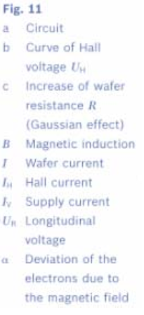
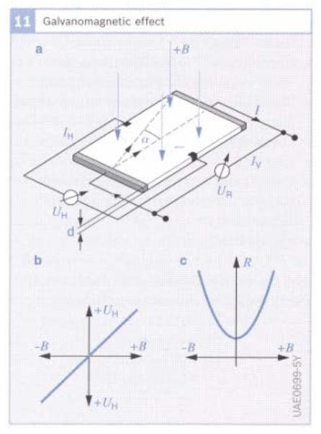
SENZORI I AKTUATORI
Magnetno-statički senzori - galvansko-magnetni efekt
Ako kroz poluprovodnički element debljine d protiče struja I, a na njega deluje magnetna indukcije B u normalnom pravcu, usled delovanja Lorencove sile dolazi do promene smera kretanja elektrona za ugao α.
Kao posledica neravnomerne raspodele naelektrisanja po poluprovodničkom elementu na poprečnim krajevima pločice dolazi do generisanja napona U_{H}, proporcio-nalnog magnetnoj indukciji B i jačini struje I, odnosno:
R_{H} – Holov koeficijent,
d - debljina poluprovodničkog elementa.

Slide 3
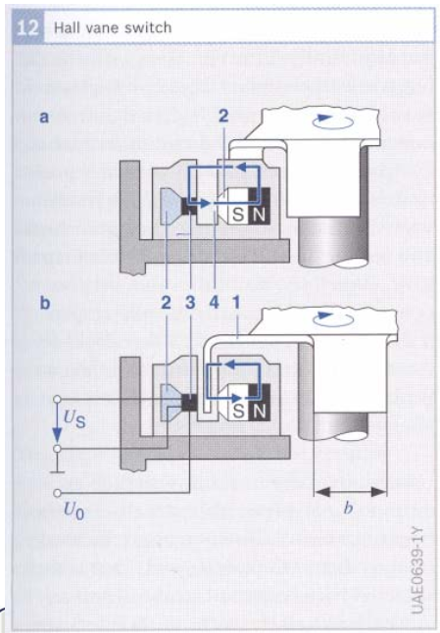
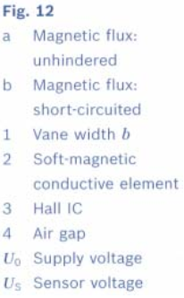
SENZORI I AKTUATORI
Izvedbe Holovih senzora pozicije
Holov prekidač
Holov napon se vodi u elektronsko integralno kolo senzora (Schmitt- ov triger), pa je izlazni signal digitalnog oblika.
Ako je magnetna indukcija B senzora ispod donje granične vrednosti, izlazna vrednost iz trigera je logička vrednost 0 (odgovara isključenom stanju), a ako je iznad gornje granične vrednosti tada odgovara logičkoj vrednosti 1 (radno stanje).
Potrebna promena indukcije ΔB za okidanje Holovog prekidača je obično oko 50 mT
Nedostatak je nepreciznost merenja analognih promenljivih.

Slide 4
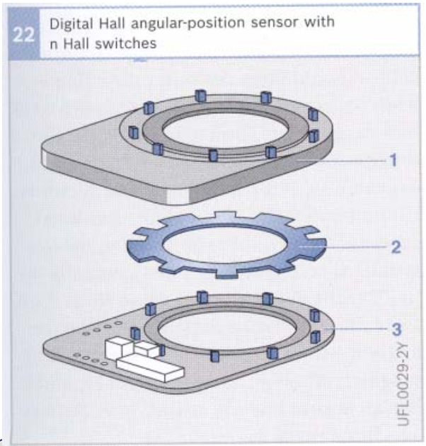
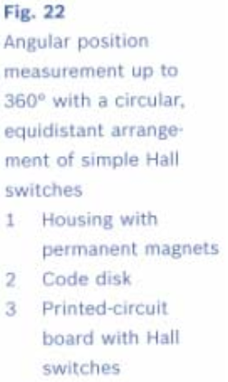
SENZORI I AKTUATORI
Digitalni senzor ugla upravljača

Slide 5
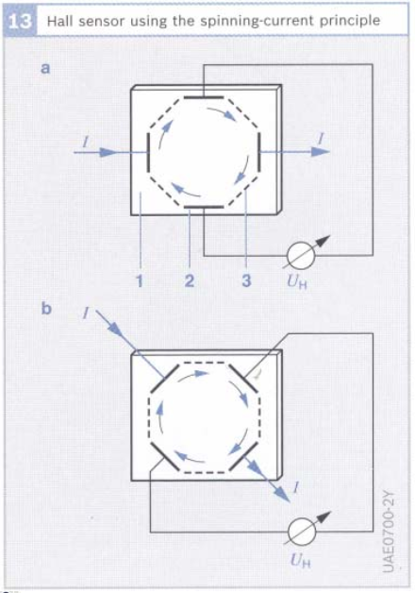
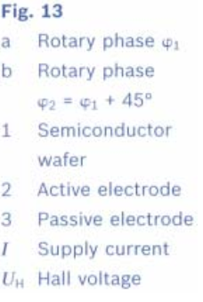
SENZORI I AKTUATORI
Izvedbe Holovih senzora pozicije
Holov senzor na principu obrtnih struja
Osnovni nedostatak jednostavnijih silicijumskih Holovih senzora je njihova istovremena osetljivost na mehaničko naprezanje (piezo-električni efekat), što je nemoguće izbeći tokom eksploatacionog veka senzora, kao i negativan uticaj temperature na tačnost merenja.
Navedeni nedostatak može se otkloniti primenom principa obrtnih (rotirajućih) struja.
Ovakav Holov senzor je pogodan za merenje malih pomaka pri kojima se registruju promene magnetnog polja permanentnog magneta.

Slide 6
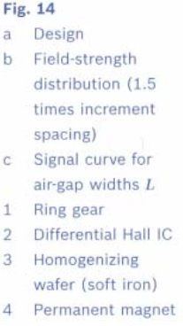
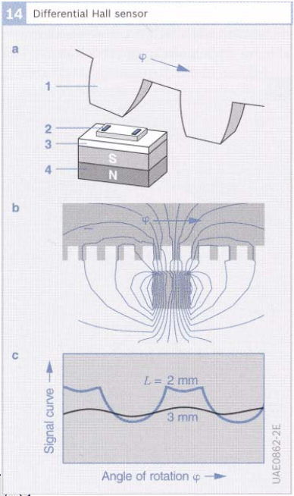
SENZORI I AKTUATORI
Izvedbe Holovih senzora pozicije
Diferencijalni Holov senzor
Dva Holova sistema su postavljena na tačno definisanom rastojanju.
Odgovarajuće elektronsko kolo obrađuje razliku dva Holova napona.
Izlazni signal uglavnom nezavisan od apsolutne vrednosti jačine magnetnog polja, odnosno meri samo promenu magnetne indukcije u prostoru (gradijent polja), zbog čega su i dobili naziv - Gradijentni senzori.

Slide 7
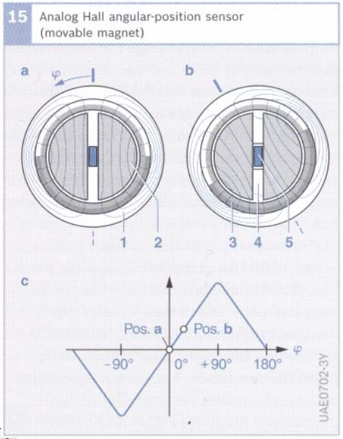
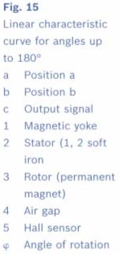
SENZORI I AKTUATORI
Izvedbe Holovih senzora pozicije
Holov senzor ugla rotacije do 180⁰
Ovaj tip senzora koristi rotacioni magnetni prsten (pokretni magnet) sa određenim brojem fiksnih feromagnetnih provodnih elemenata.
Izlazni signal je linearan u širem mernom području.
Efektivna vrednost magnetnog polja preko Holovog senzora diretktno zavisi od ugla rotacije φ.

Slide 8
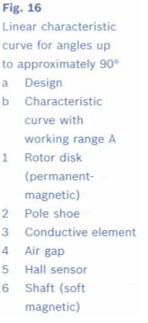
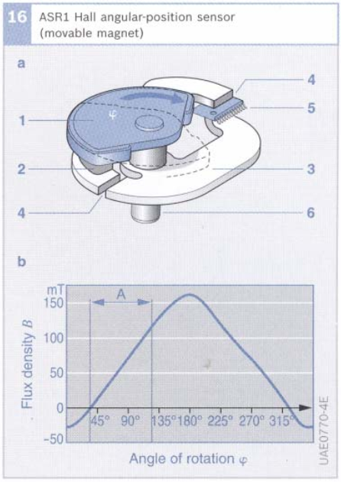
SENZORI I AKTUATORI
Holov senzor ugla rotacije tipa ARS1
Senzor ugla rotacije (ARS1) s mernim područjem oko 90⁰ izveden je na principu Holovog senzora sa pokretnim magnetom.
Magnetni fluks iz praktično polukružnog diska permanentnog magneta zatvara se preko polnog nastavka, dva dodatna provodna elementa od kojih svaki sadrži Holov senzor.
Primenom ovog principa dobija se praktično linearna izlazna karakteristika.

Slide 9
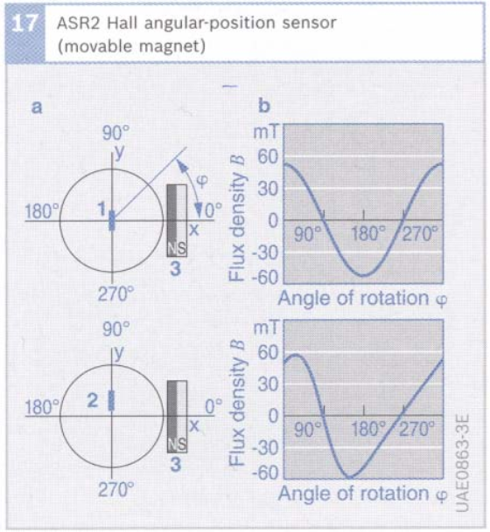
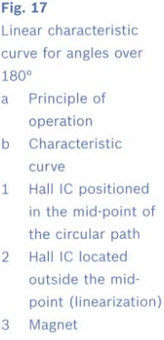
SENZORI I AKTUATORI
Holov senzor ugla rotacije tipa ARS2
Senzor tip ARS2 je pojednostavljena verzija bez provodnih elemenata , u kojoj se permanentni magnet pomera po luku kruga u odnosu na Holov senzor.
ukoliko se Holov senzor pomeri iz centra kruga, dobija se promena u izlaznom sinusnom signalu koja rezultuje povećanjem područja linearnosti karakteristike signala:
- kraće područje ≈ 90°
- šire područje ≥ 180°
Osnovni nedostaci ovog rešenja su:
osetljivost na elektromagnetne smetnje od spoljnih polja,
izražena zavisnost od tolerancija geometrije magnetnog kola,
značajan uticaj temperature i eksploatacionog veka na magnetni fluks permanentnog magneta.

Slide 10
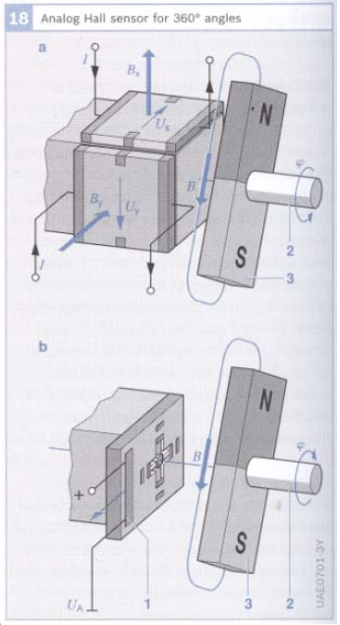
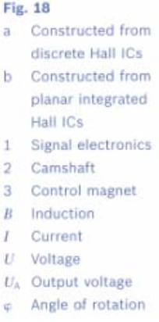
SENZORI I AKTUATORI
Izvedbe Holovih senzora pozicije
Holov senzor ugla rotacije do 360⁰
Permanetni magnet rotira ispred dva Holova senzora postavljena pod uglom od 90⁰ i paralelno u odnosu na osu rotacije permanentnog magneta.
Merenje je ograničeno samo za montažu senzora na kraju rotacione osovine.
Permanentni magnet mora biti dovoljne veličine da se izbegne uticaj tolerancija vezanih za njegovu ugradnju.
U_{H1}=U_{x}= B∙sinφ
U_{H2}=U_{y}= B∙cosφ
φ = arctg (U_{x}/U_{y})

Slide 11
SENZORI I AKTUATORI
Magnetno-otporni senzori
Osnovi teorije magnetno-otpornih senzora
Pored Holovog napona koji nastaje u transverzalnom smeru poluprovodničkog elementa dolazi i do efekta promene otpora u longitudionalnom smeru, poznatog pod nazivom Gausov efekat.
Senzore koje koriste ovaj efekat nazivaju se magnetno-otpornim senzorima.
Zavisnost otpora od magnetne indukcije B do približno 0,3 T je kvadratna , dok je iznad te tačke promena otpora linearna sa povećanjem magnetne indukcije.

Slide 12
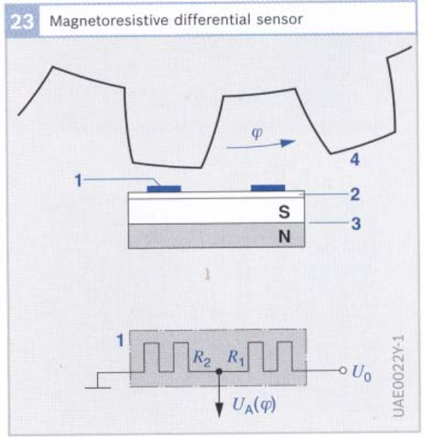
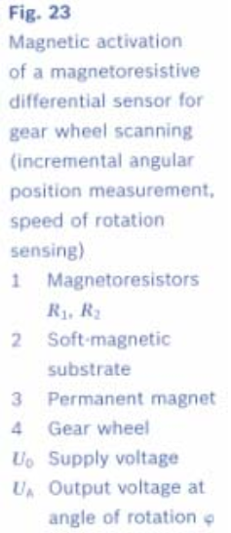
SENZORI I AKTUATORI
Magnetno-otporni senzori
S obzirom da temperatura bitno utiče na otpornost magneto-otpornih senzora (promena temperature od 100 K dovodi do smanjenja otpornosti za oko 50 %), zbog čega se ovi senzori obavezno izvode u dualnoj konfiguraciji razdelnika napona, odnosno kao diferencijalno magnetno-otporni senzori.
Osnovna prednost magnetno-otpornih senzora je visok nivo signala od (nekoliko V), što znači da nije potrebno lokalno pojačanje.
Kako su otpornici pasivne komponente, zanemarljiv je uticaj elektromagnetnih smetnji usled čega su ovi senzori praktično imuni na spoljna magnetna polja.

Slide 13
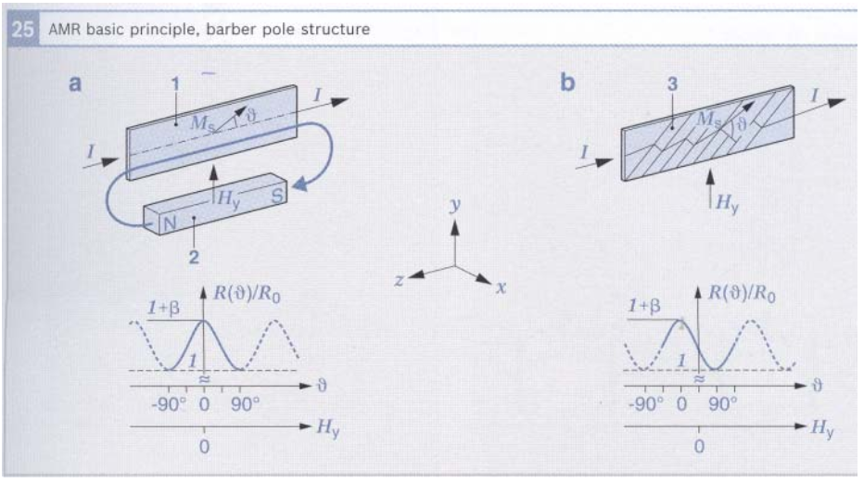
SENZORI I AKTUATORI
Anizotropno-magnetno otporni efekat (AMR) u tehnici tankog filma
Sloj NiFe debljine od 30-50 nm odlikuje se elektromagnetno anizotropnim karakteristikama, odnosno, električni otpor mu se menja pod uticajem elektro-magnetnog polja (Anisotropic Magneto Resistive - AMR).
Ta legura metala u stručnoj literaturi je poznata pod nazivom permaloj (permalloy).

Slide 14
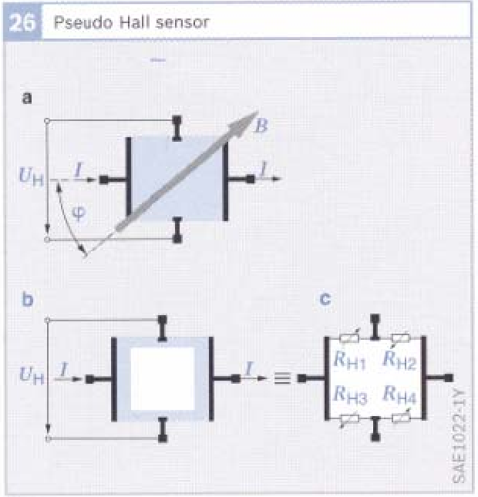
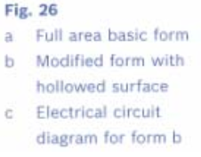
SENZORI I AKTUATORI
U slučaju dvopolnog AMR elemenenta, npr. na NiFe strukturi tankog filma, dobija se tkzv. „pseudo-Holov“ senzor.
Kontrolno magnetno polje B u većini slučajeva se generiše sa magnetnom koji vrši ili translatorni ili rotacioni pomeraj u odnosu na senzor.
Za razliku od normalnog Holovog senzora, „pseudo-Holov” senzor je osetljiv samo na magnetno polje u ravni, odnosno nije osetljiv na vertikalno polje.
Zatim, nema proporcionalnu statičku karakteristiku već sinusnu koja nije osetljiva na jačinu kontrolnog polja.

Slide 15
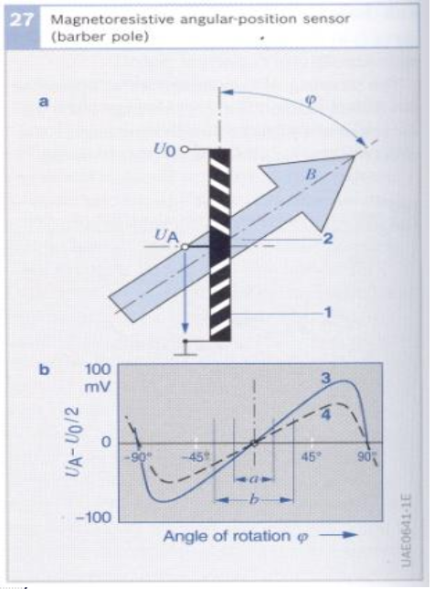
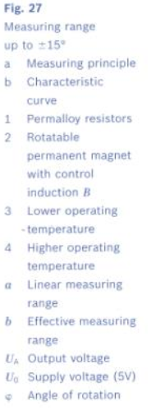
SENZORI I AKTUATORI
Senzor ugaone pozicije za uglove < 30⁰
„Barber pole“ senzor ugaone pozicije karakteriše ograničena tačnost i ograničeno područje primene (max. ±15⁰).
Princip rada se zasniva na nesimetričnom magnetno- otpornom naponskom delitelju koji sadrži „permaloy“ otpornike sa zlatnom trakom visoke provodnosti.
Izlazna karakteristika senzora bitno zavisi od temperature (slika b).

Slide 16
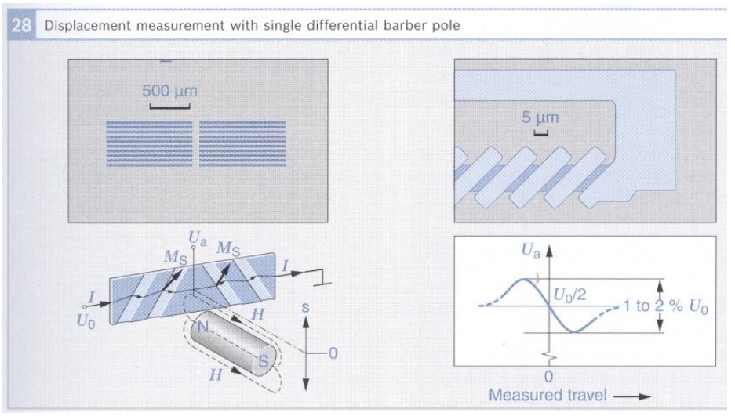
SENZORI I AKTUATORI
„Barber pole“ senzor linearnih pomaka

Slide 17
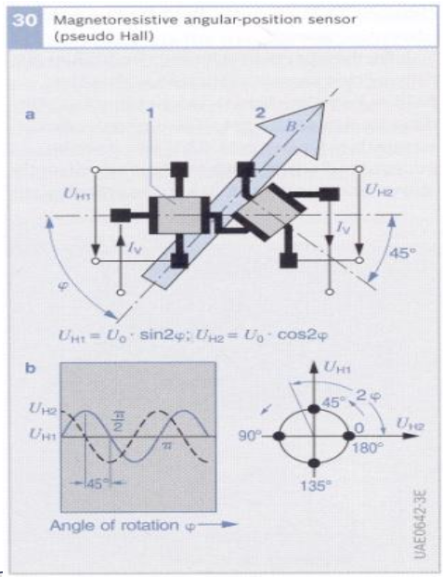
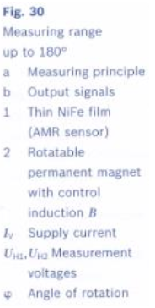
SENZORI I AKTUATORI
Senzor ugaone pozicije za uglove < 180⁰
Magnetno-otporni senzor ugaone pozicije tipa „pseudo-Hol“ karakteriše pravi sinusni signal na izlaznim stezaljkama četveropolne strukture senzora.
dve pune periode električnog signala odgovaraju mehaničkoj rotaciji magneta za 360⁰.
Pomoću drugog elementa, koji je zakrenut za 45⁰, generiše se i kosinusni signal.

Slide 18
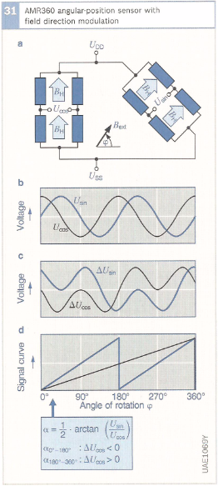
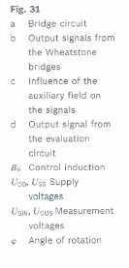
SENZORI I AKTUATORI
Senzor ugaone pozicije za uglove do 360⁰

Slide 19
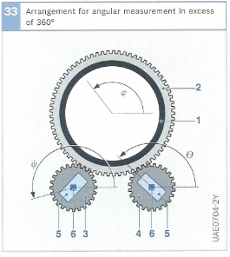
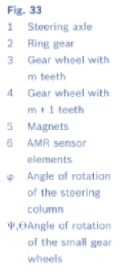
SENZORI I AKTUATORI
Senzor ugaone pozicije za uglove veće od 360⁰
Dvostruka konfiguracija „pseudo-Holvog” senzora ugla rotacije (za 180⁰) može se primeniti za određivanje položaja uga upravljača.
Dva permanenta magneta rotiraju, svaki sa svojim zupčanikom.
Zbog dva manja izlazna zupčanika, koji se razlikuju za po jedan zub, njihov međusobni ugao (razlika uglova rotacije) predstavlja tačnu mernu apsolutnu poziciju ugla upravljača.
Sistem je projektovan tako da fazna razlika ne prelazi 360⁰ za ukupno 4 obrtaja osovine upravljača.

Slide 20
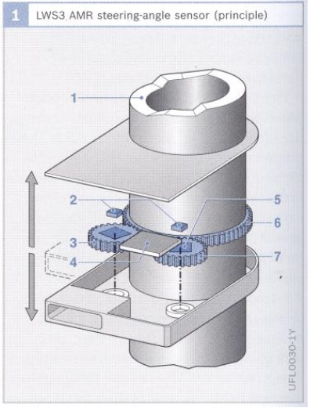
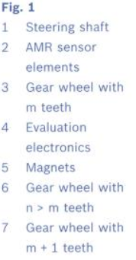
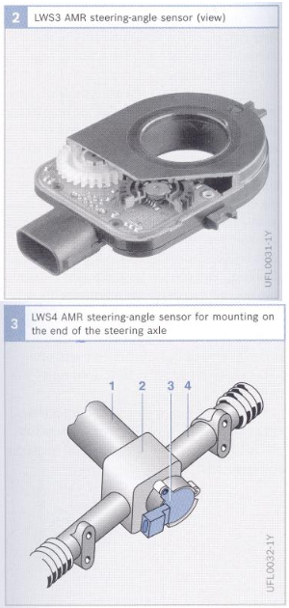
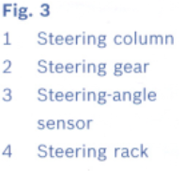
SENZORI I AKTUATORI
Primer primene senzora ugaone pozicije za uglove veće od 360⁰

Slide 21
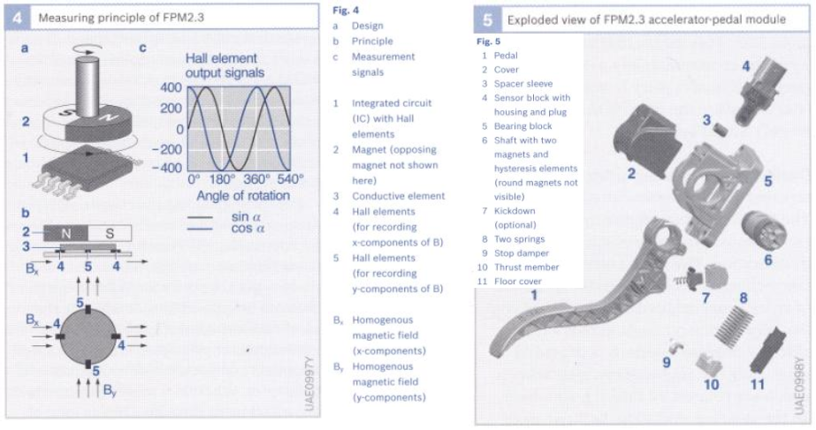
SENZORI I AKTUATORI

